Slide 1
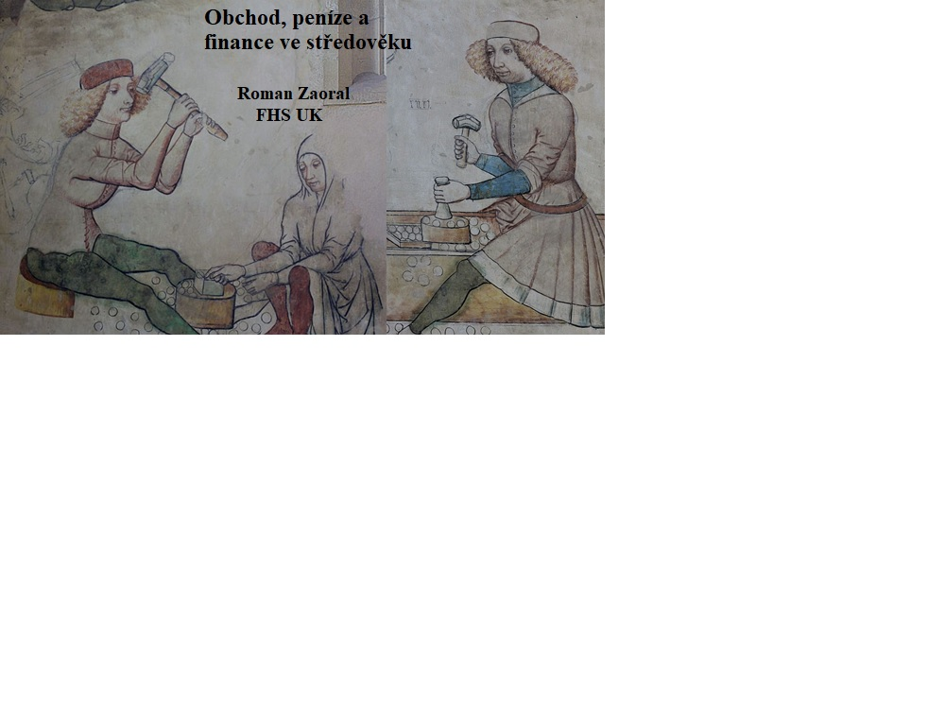
a

Slide 2
Monetizace jako mnohostranný proces
Monetizace a christianizace
Monetizace a daně
Monetizace a města a obchod
Délka oběhu mincí závisela na sociálních a hospodářských podmínkách:
Mince s krátkodobým oběhem – denáry – obnovování mincí (renovatio monetae)
v Čechách od 80. let 11. století do 1300
Mince s dlouhodobým oběhem – groše – znehodnocování mincí
v Čechách po 1300
Kontinuita i diskontinuita monetizace

Slide 3
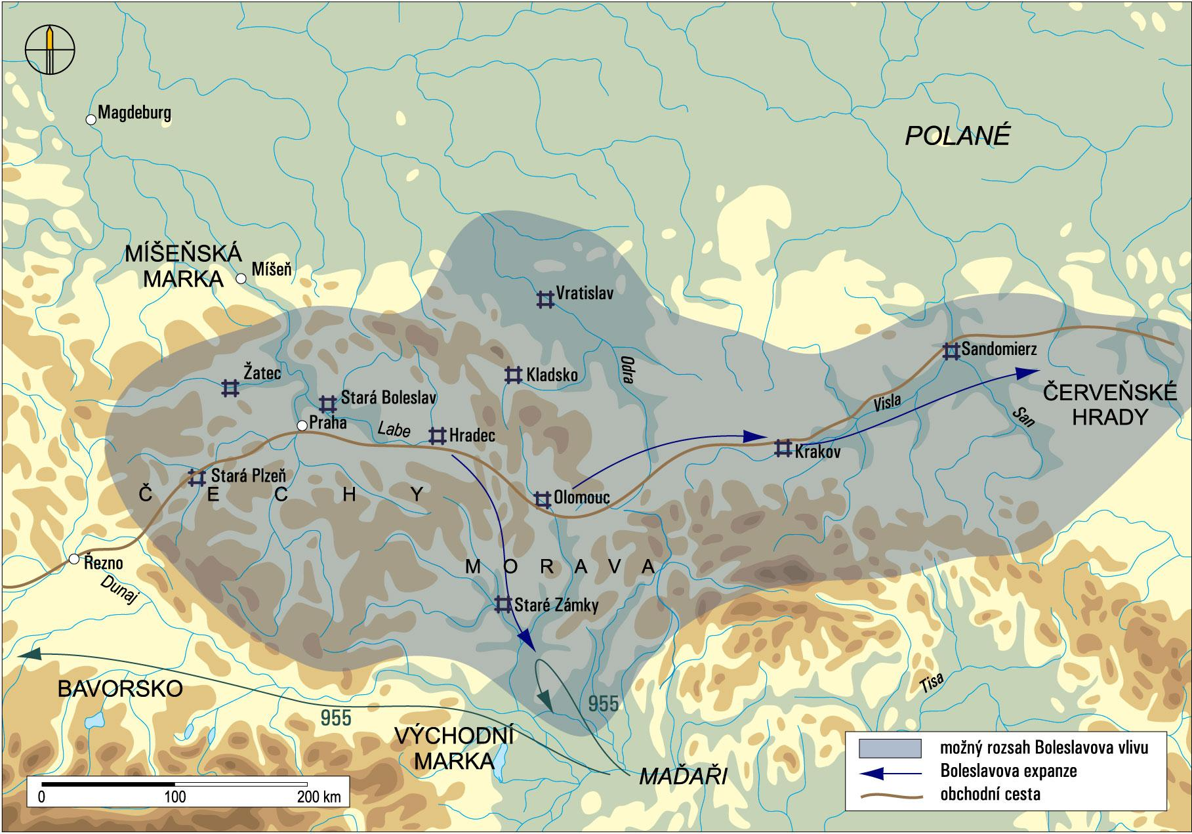
Ražba mincí na opbchodní trase 10. století
Řezno – Praha – Olomouc – Krakov

Slide 4
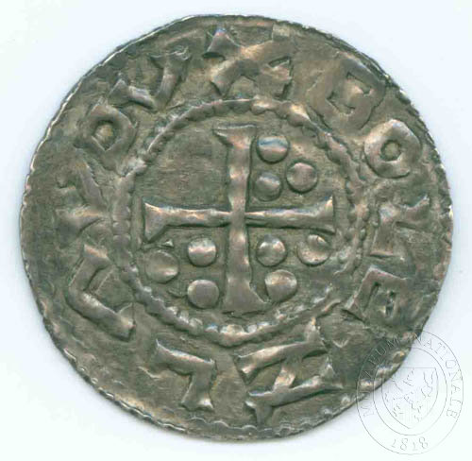
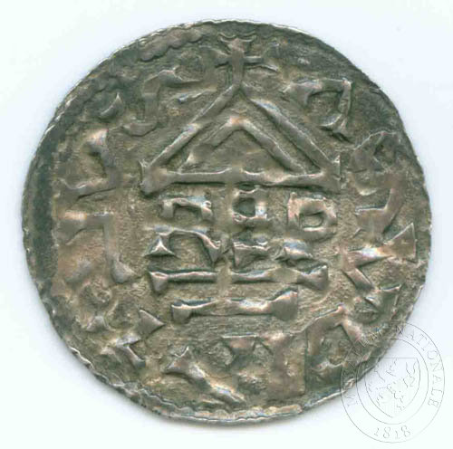
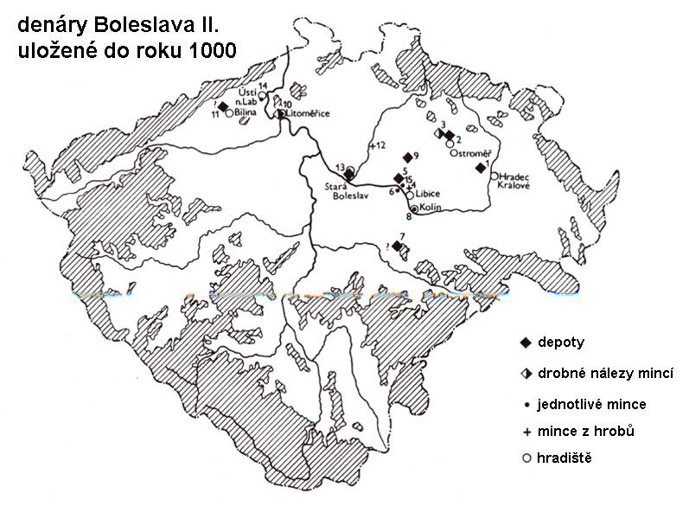
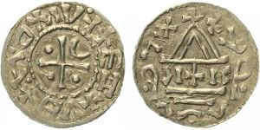
Nejstarší bavorské typy českých denárů ze 70. let 10. století

Slide 5
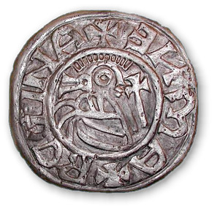
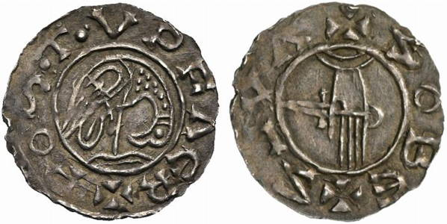
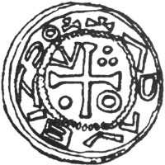
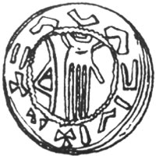
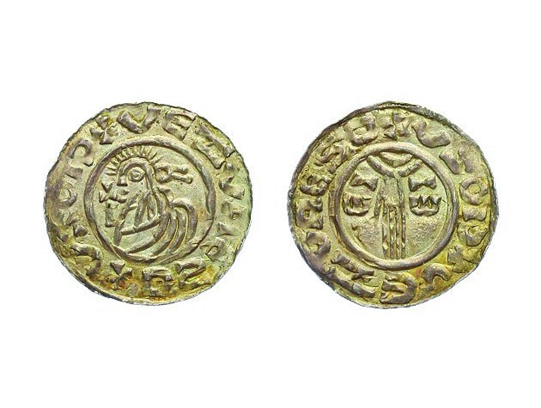
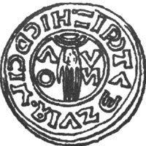
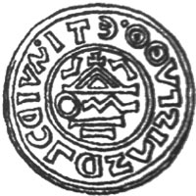
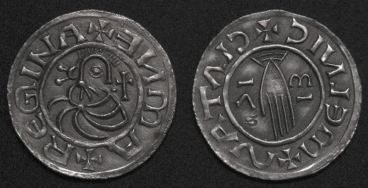
Ražby Slavníkovců, biskupské ražby sv. Vojtěcha a jeho nástupce Thidagga a denár Emmy Reginy

Slide 6
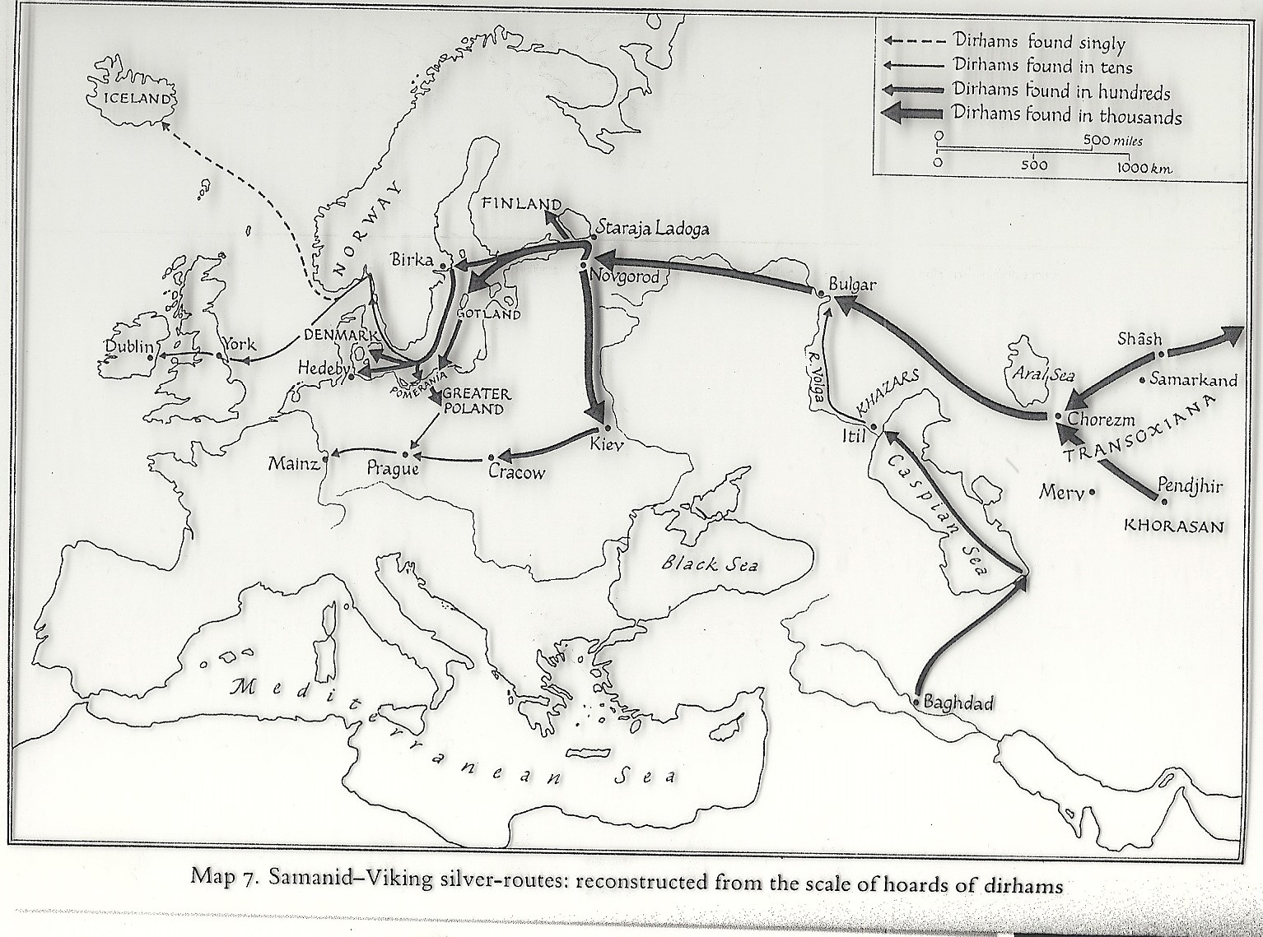
Surovinové zdroje

Slide 7
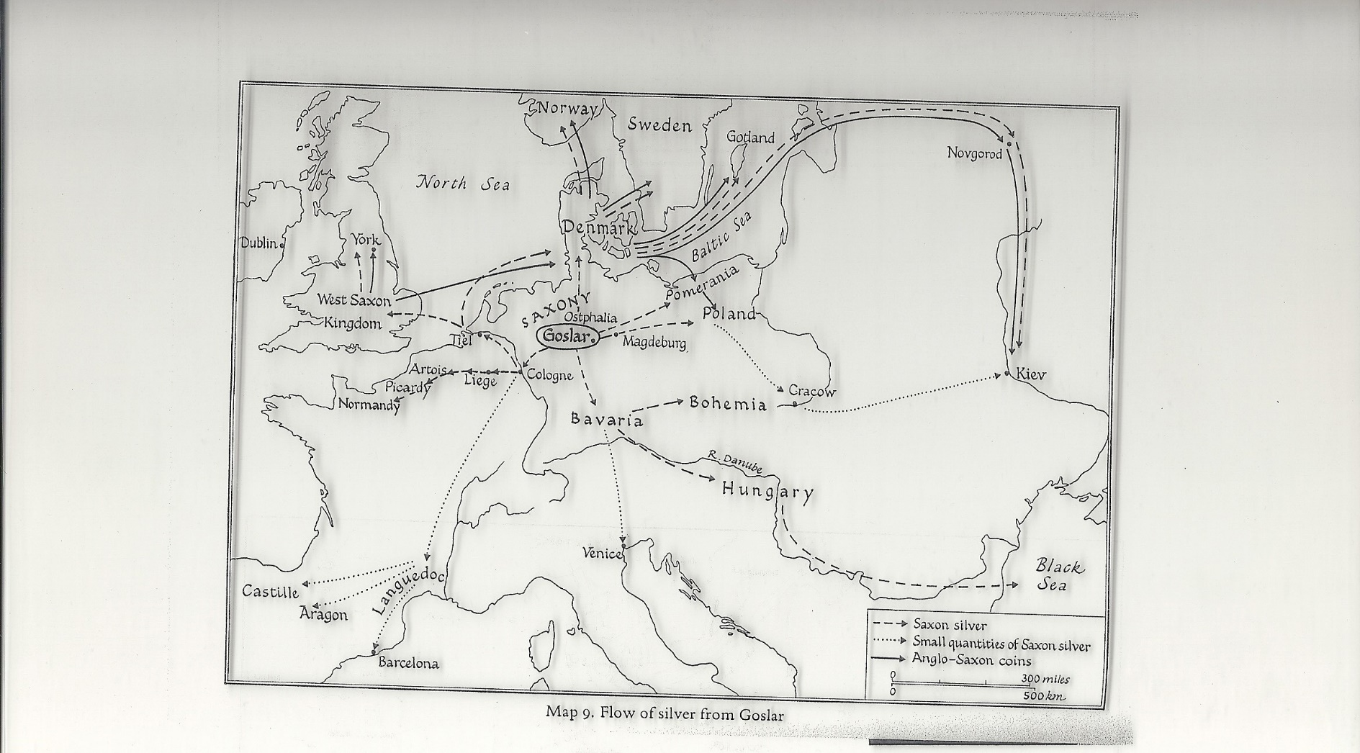

Slide 8
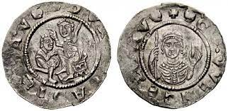
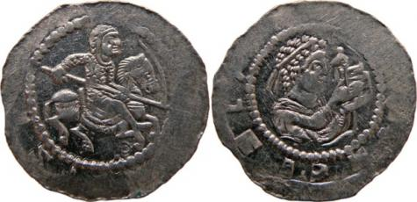
Precizní provedení technikou puncování
Cach 543 Cach 557

Slide 9
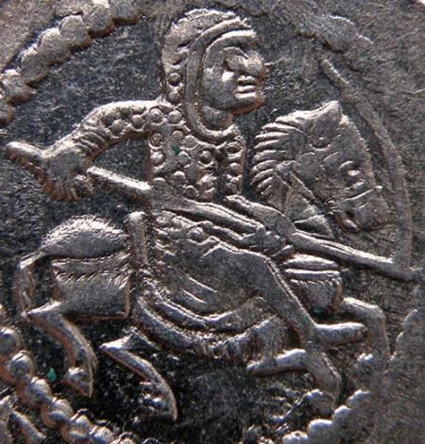

Slide 10
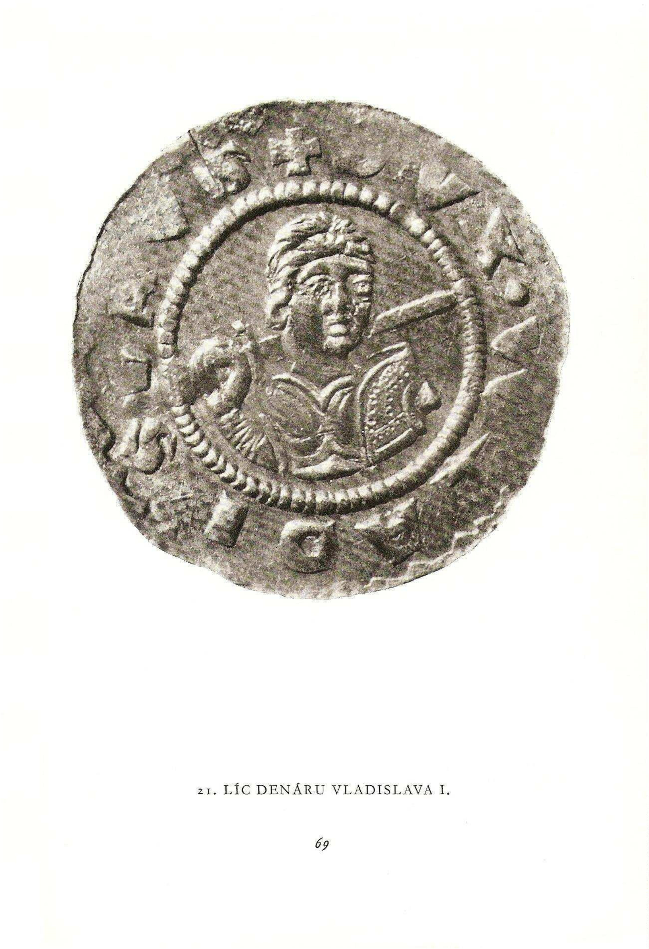
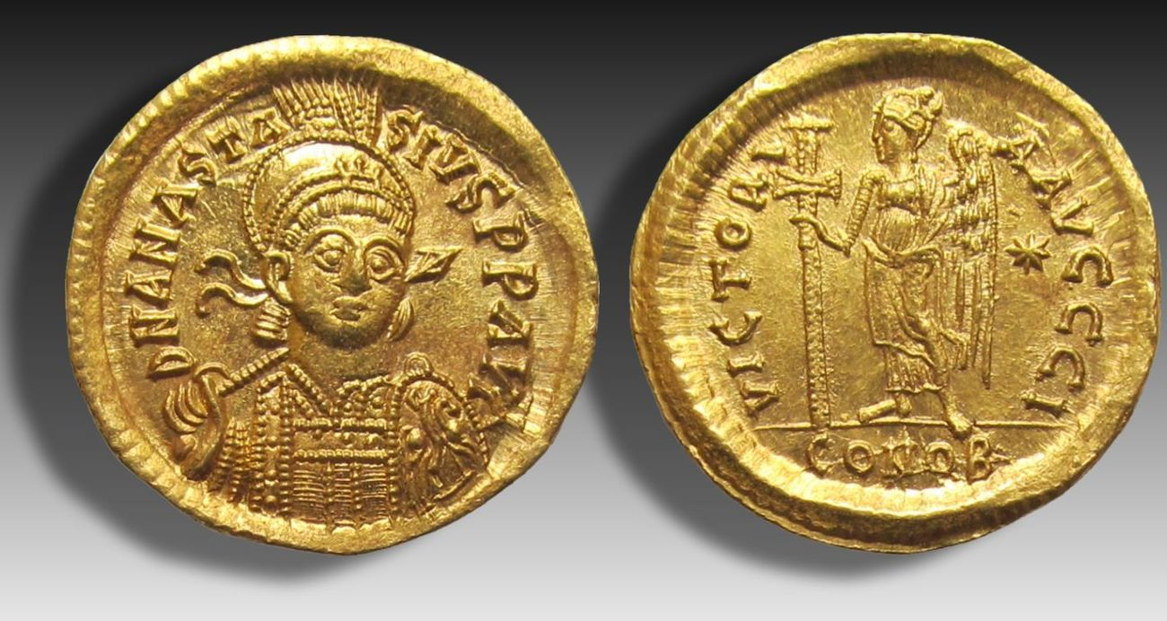
Cach 544: Vladislav I. (1109-1118) v antikizující zbroji, byzantský vliv (viz solidy, Anastasius I., Justinian I., Konstantin IV.)

Slide 11
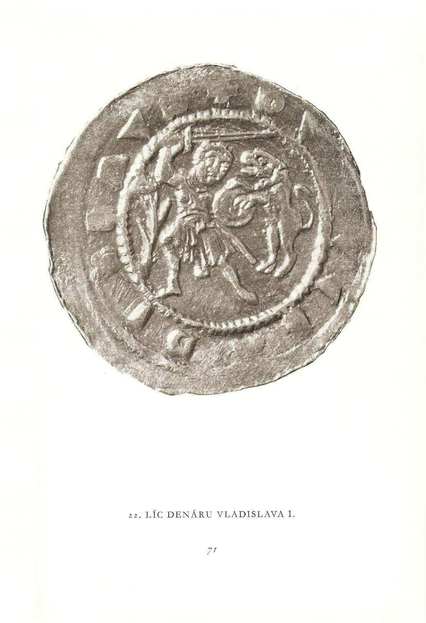
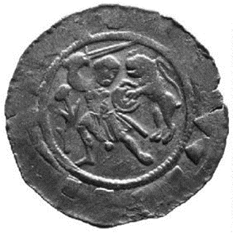
Transfer obrazových motivů
Cach 540: Vladislav I. (1109-1118, 1120-1125), zápas s nemejským lvem

Slide 12
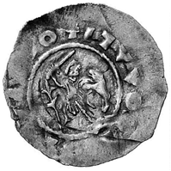
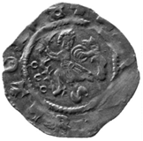

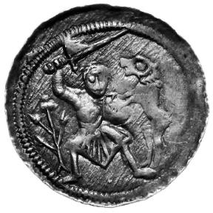
Praha 1120/25 Krakov k. 1140 Řezno k. 1130 Neunkirchen kolem 1130

Slide 13
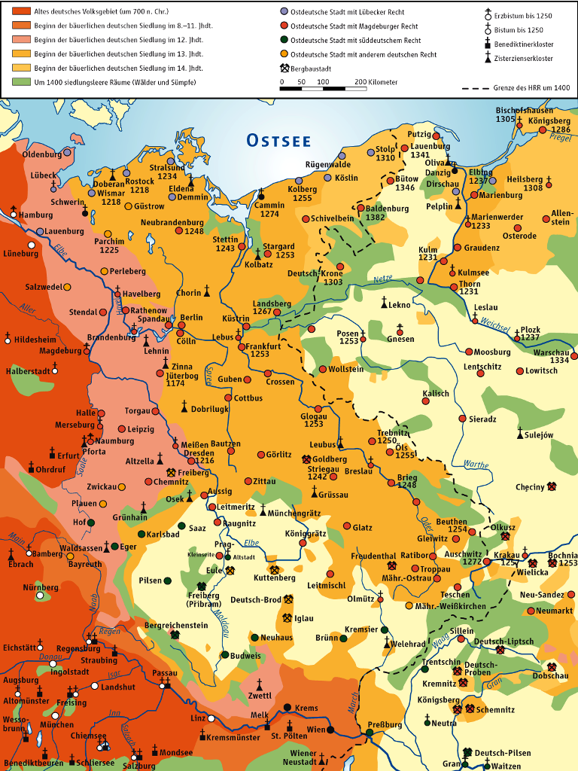
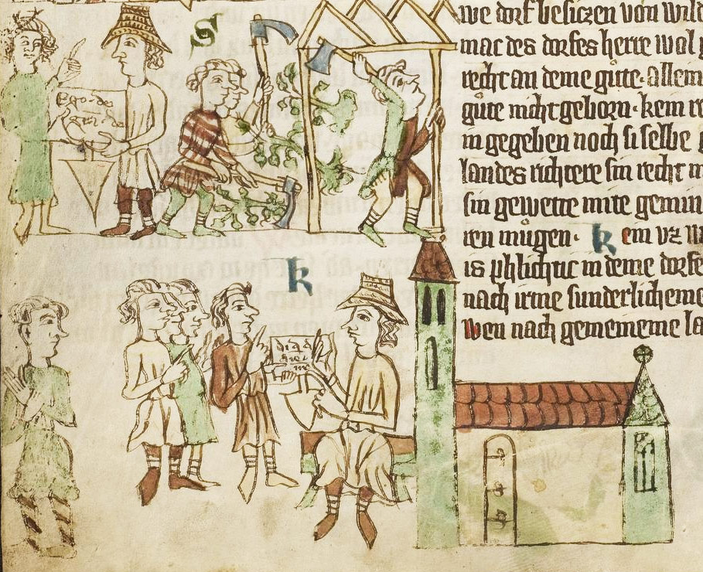
Kolonizační proces

Slide 14
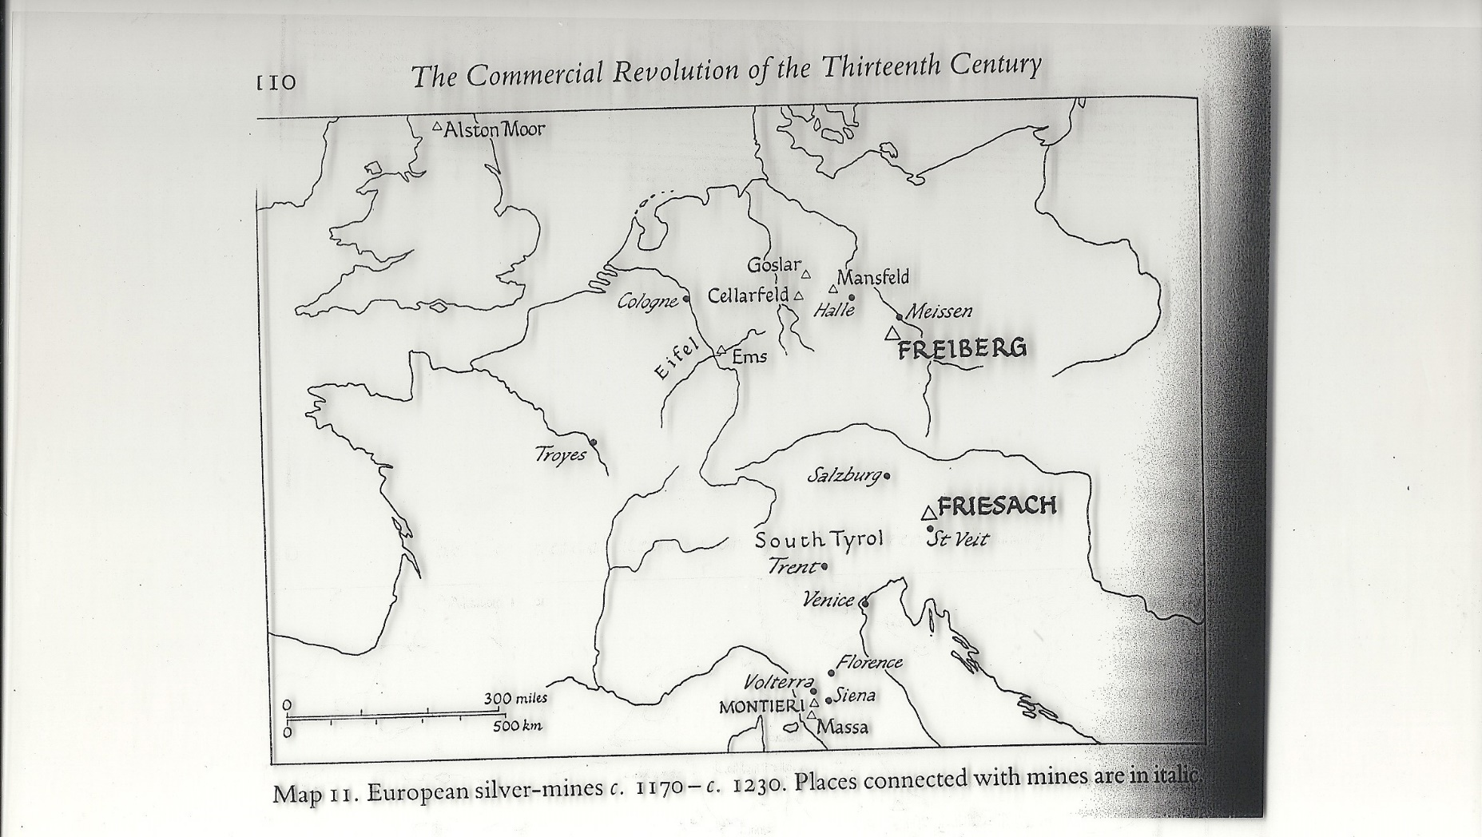

Slide 15
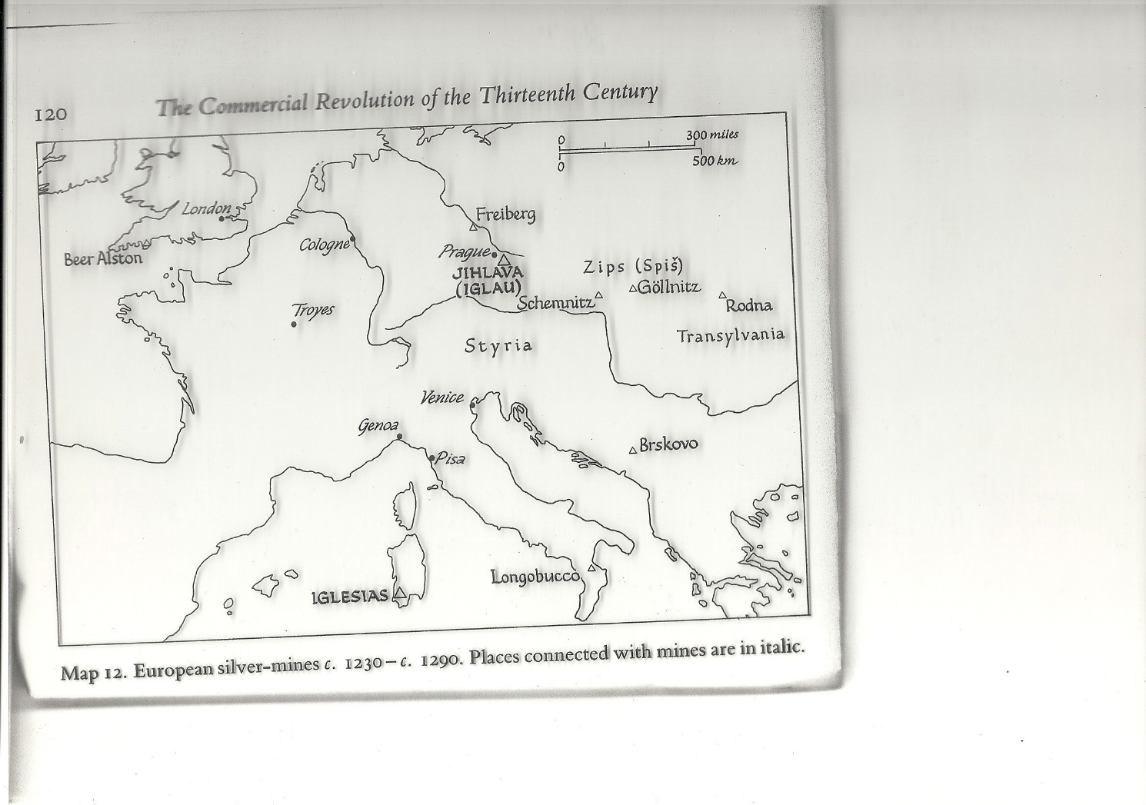

Slide 16
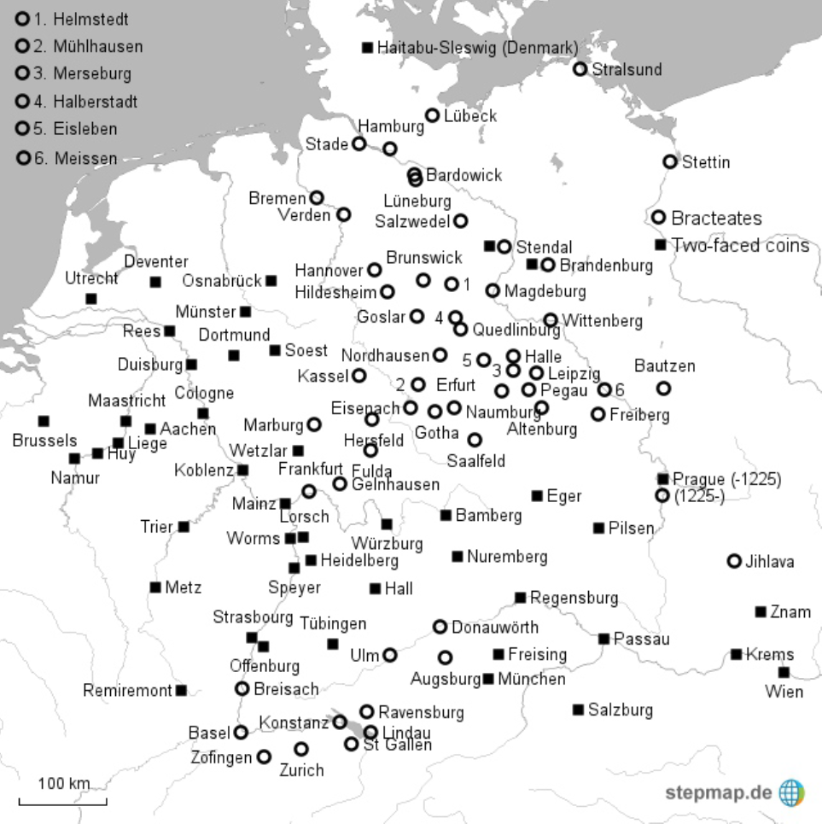
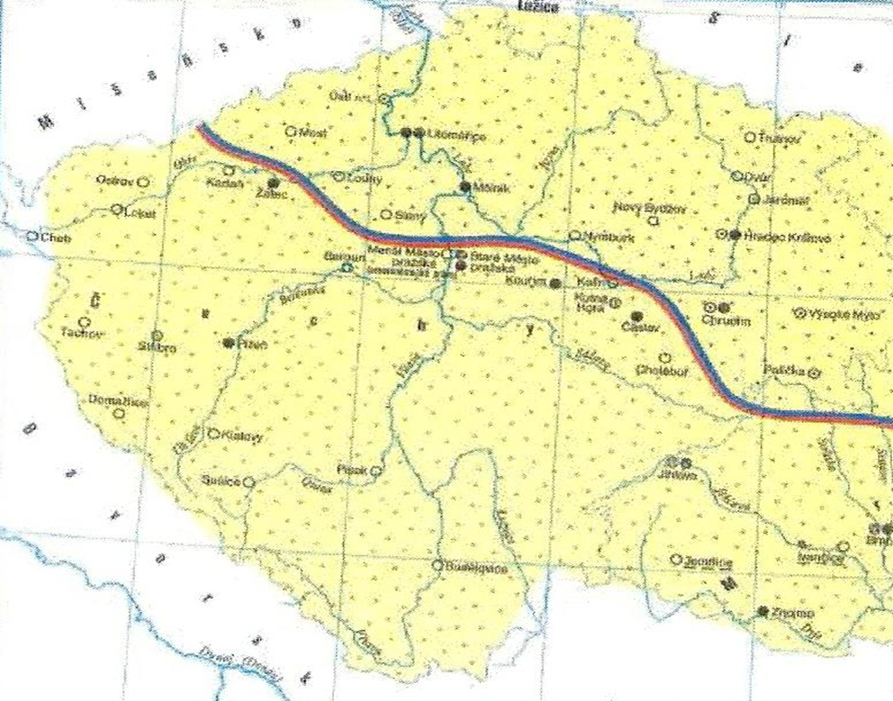
Oblasti brakteátové a fenikové mince|Okruh magdeburského a jihoněmeckého práva

Slide 17
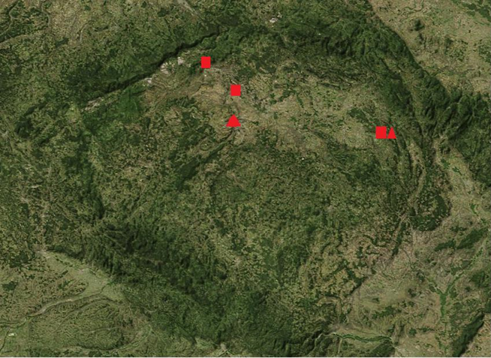
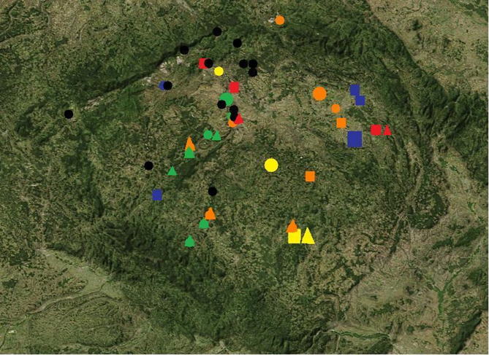
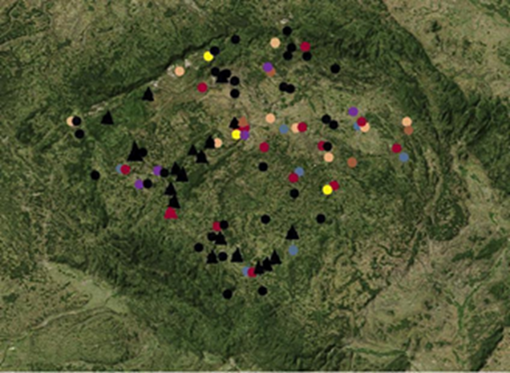
Nálezy mincí v Čechách
□ staré denáry ∆ feniky a denáry fenikového typu ○ brakteáty

Slide 18
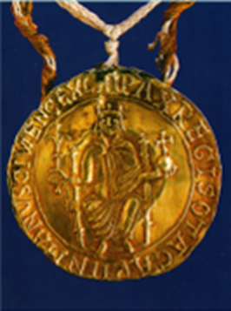
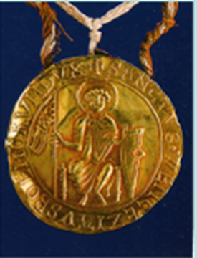
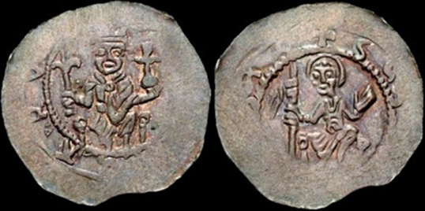
Poslední denáry starého typu Přemysla I. Otakara (kolem 1217)

Slide 19
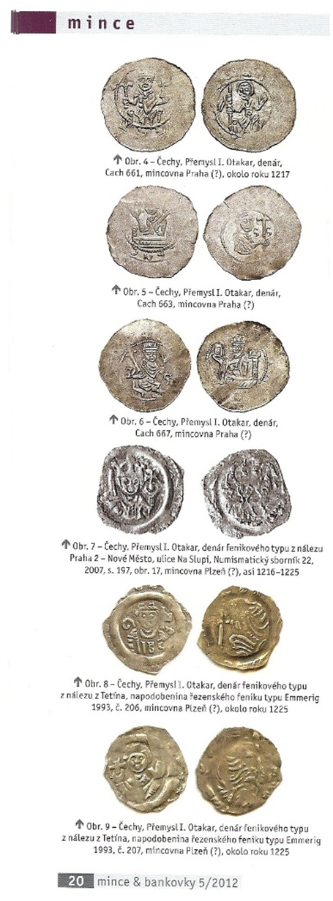

Slide 20
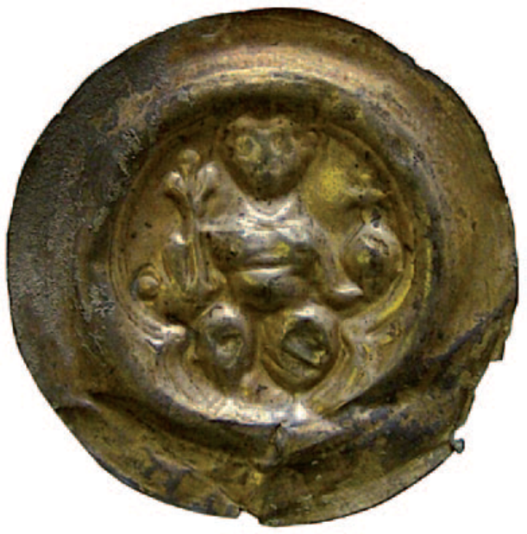
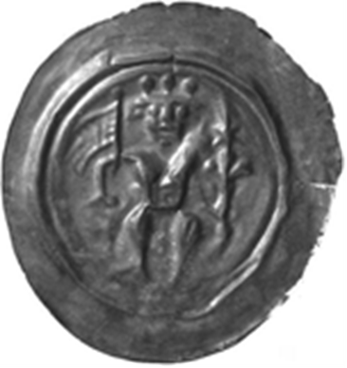
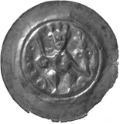
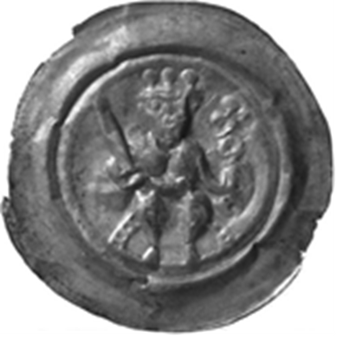
Nejstarší velké české brakteáty, asi 1222–1230

Slide 21
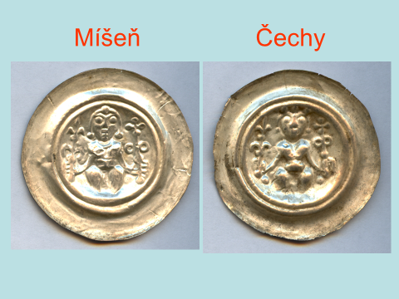
Česko-míšeňská měnová unie (20.-50. léta 13. století)

Slide 22
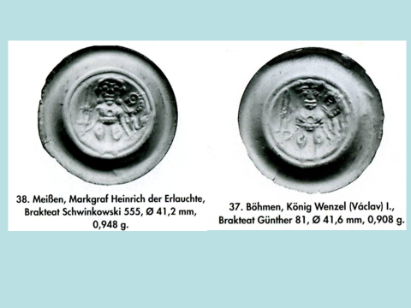

Slide 23
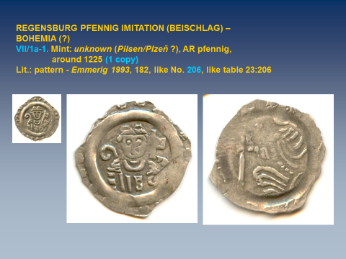

Slide 24
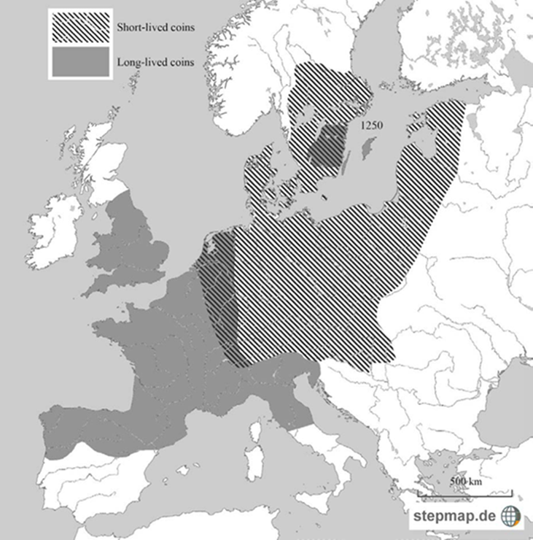
Mincovní systémy v Evropě s krátkou a dlouhou dobou oběhu, 1140–1300
Zdroj: Svensson, Roger. The bracteate as economic idea and monetary instrument,
IFN Working Paper, No. 973. Stockholm: Research Institute of Industrial Economics (IFN), 2013, 6.

Slide 25
Podobnosti a rozdíly mezi mincovními systémy s krátkou a dlouhou dobou oběhu (Svensson 2013)
Podmínky/Charakteristika Mince s krátkou životností Mince s dlouhou životností
Geografické omezení (neplatnost cizích mincí) ano ano
Monopol na směnu ano ano
Nutnost tržního práva ano ano
Zisk vydavatele mince: ražba z drahého kovu
a přeražba cizích mincí ano ano
Obnovování mince (směnný poplatek) často jen při změně vydavatele
Znehodnocení hmotnosti a ryzosti někdy často
Počet mincovních typů obíhajících jeden jeden nebo málo
souběžně na jednom území
Objem mincí v oběhu dané ekonomiky malý velký
Relativní vyspělost ekonomiky nízká vysoká
Geographická oblast převážně malá velká nebo malá
Počet mincoven v dané měnové oblasti hodně málo

Slide 26
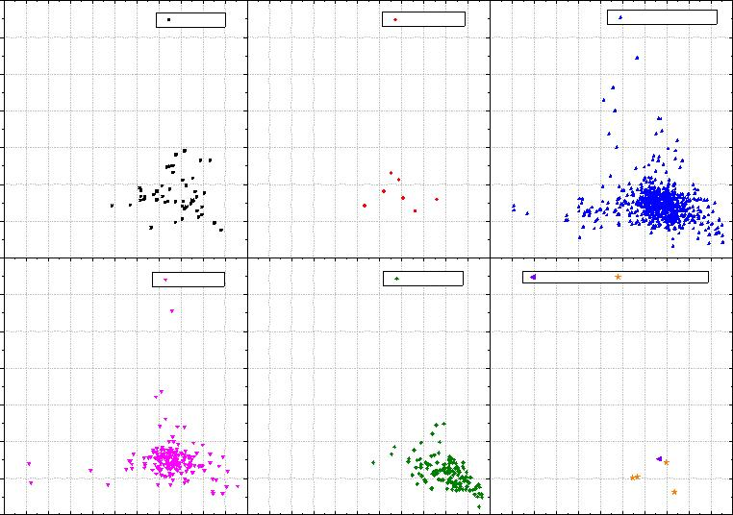
Renovatio monetae and debasement: RFA analysis of coin fineness
The hoard of Levínská Olešnice, Eastern Bohemia, around 1285 (836 bracteates from the 1230s–1280s)
Bohemia: Wenceslas I (0.920-0.960) Upper Lusatia: Wenceslas I (0.920) Bohemia: Ottokar II (0.920-0.960)
Bohemia: Wenceslas II (0.920-0.960) Meissen: Henry III (0.950-0.980) Dohna and Meissen bishopric (0.910-0.940)

Slide 27
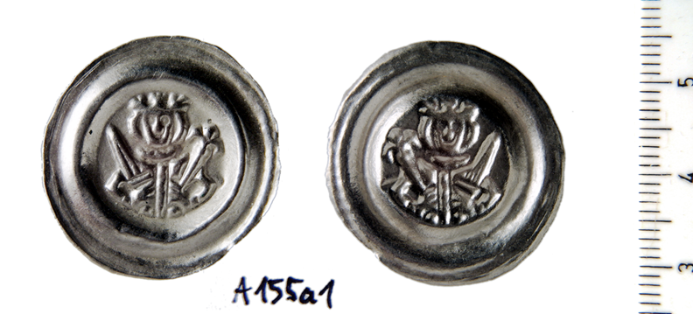
Short-lived coins (bracteates): Debasement of weight and fineness sometimes only
The hoard of Fuchsehof, Upper Austria (concealed in about 1280)
Bohemian bracteates of Ottokar II from 1260–1268: weight divergences
Type Cach 820 (in total: 164 specimens): the same coin type minted in different weight
Weight span Number of specimens Percentage
0.50 – 0.69 g 75 46%
0.70 – 0.80 g 59 36%
0.81 – 0.95 g 30 18%
heavy specimens: short time of circulation; light specimens: longer time of circulation
Formulary book (1278/83–1306, RBM II, 1014–1015, No. 2334):
316 pennies from one pound until 1 August and 364 pennies from one pound after 1 August
Coin exchange twice a year: 1 August and 2 February (RBM II, 1015–1016, No. 2335)

Slide 28
Objem produkce a cenová hladina
Závislost cenové hladiny na množství drahého kovu v oběhu podle Fisherovy rovnice směny: MxV = PxQ
Růst produkce stříbra a objemu ražby mincí ve druhé polovině 13. a první polovině 14. století v Čechách i v Anglii.
Roční produkce stříbra:
Čechy, 60.-70. léta 13. století: 5 tun, 1298-1306: 6,5 tuny (Blanchard 2005), resp. až 10 tun (Majer 2004), 1310-1350: až 20 tun
Podobné ceny v Evropě až do Černé smrti
Kolem roku 1280 vzrostly ceny v Čechách, Anglii i Sasku ve stejných hodnotách:
50 vajec za 1 d. před 1280, 30 vajec za 1 d. po 1280
(Druzí pokračovatelé Kosmovi, FRB II, 340)
Obnovování mince v podmínkách nízkého stupně monetizace ceny spíš stabilizovalo. Větší inflace nastala až se znehodnocováním grošové mince.

Slide 29
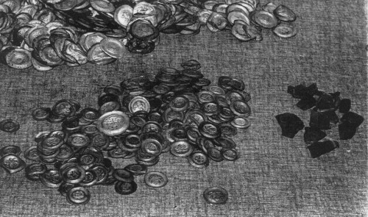
Nízký stupeň monetizace v Čechách ve 13. století: velké rozdíly v cenové hladině mezi městem a venkovem
Nález mincí z Levínské Olešnice (ukryt kolem 1285) obsahoval 836 brakteátů,
tj. asi 2,6 pražské hřivny stříbra.
Velká hodnota pro venkovany: 3-4 koně nebo asi 10 krav
Malá hodnota pro měšťany: tato částka zdaleka nestačila na nákup 1 postavu (21 metrů) flanderského sukna na pražském tržišti.
Cena tohoto sukna v Praze v 90. letech 13. století byla 6 hřiven.
Stejná cena za flanderské sukno je doložena v Londýně v 70.-80. letech 13. století.
Prameny:
Druzí Pokračovatelé Kosmovi. Fontes rerum Bohemicarum, sv. 2, eds. Josef Emler a Václav Vladivoj Tomek. Praha: Nákladem Musea Království českého, 1874.
Das Meißner Rechtsbuch. Historischer Kontext, linguistische Analyse, Edition, eds. Vladimír Spáčil a Libuše Spáčilová. Olomouc: Nakladatelství Olomouc, 2010.
Das St. Pauler Formular. Briefe und Urkunden aus der Zeit König Wenzel II., ed. Johann Loserth. Prag: Selbstverlag des Vereines und in Commission bei H. Dominicus, 1896.
James E. Thorold Rogers. A History of Agriculture and Prices in England, vol. 1. Oxford: Clarendon, 1866.

Slide 30


Slide 31
Vícenásobný efekt dolování, mincování a obchodu s drahým kovem pro střední Evropu
Ekonomický růst: kolonizace, technologické inovace, zákupní (emfyteutické) právo, monetizace
Rozvoj dálkového obchodu: trojúhelník Itálie – Flandry – střední Evropa (české země a Uhry), první kontakty s Benátkami (Uhry, 1217) a Florencií (Čechy, 1262)
Růst politické moci a vlivu: Přemysl II. Otakar (markrabě moravský 1247–1253, rakouský vévoda 1251–1276, český král 1253–1278, 1261–1276 vévoda Štýrska, 1269–1276 vévoda Korutan a markrabě Kraňska, 1272 hejtman akvilejského patriarchátu)

Slide 32



Slide 33


Denár Přemysla Otakara II. se sv. Kryštofem nalezený v Akkonu
Praha?, 1248?

Slide 34




Slide 35


Caesarea Maritima

Slide 36


Caesarea: nález českých a moravských ražeb 13. století

Slide 37



Slide 38


Slide 39


Slide 40
Církev a peníze
Apoštolská komora: zaveden institut kolektorů
Pravidelné záznamy v rejstříku příjmů a výdajů od roku 1279
Řada Vatikánského archivu/Vatican archives Series: Introitus et Exitus
Pravidelný výběr desátků z Čech od roku 1229
Bruno ze Schauenburku, olomoucký biskup (1245 – 1281)
Měnové reformy na Moravě 1260/61 a 1268/70
Organizace výběru papežských desátků ve střední Evropě 1261–1262
Transfer peněz z Olomouce do Benátek (→ Florencie→Řím)

Slide 41
1261 kupecký dům v Olomouc
1262 úvěr: Přemysl II. Otakar – Dulcis de Burgo, papežský bankéř a florentský kupec
Střední Evropa - málo bezpečný region:
odesílané částky menší než 1000 fl.
PROCURATIONES
denní odměna kolektora s doprovodem:
1,5 fl. (13. století) – 3 fl. = 54 gr. (po roce 1300)
Pro srovnání (po roce 1300): denní mzda řemeslníka: 3-4 gr.

Slide 42
Písemné prameny finanční povahy
Účty svatovítské katedrály (1372–1378)
Cestovní účty Jindřicha z Derby (1392)
Účty hradu Karlštejna (1423–1434)
Cestovní účet kutnohorského mincmistra (1512)
Kupecké deníky 13.–15. století: Francesco Balducci Pegolotti, Giovanni di Antonio da Uzzano, Pseudo-Chiarini, Saminiato de´ Ricci, Antonio di Francesca da Pescia, Zibaldone da Canal
Das Runtingerbuch, 1383-1407
Poutnická kniha ze Sieny (1382–1446)
Vatikánská knihovna, Arch. Cap. S. Pietri in Vat. Censuali 1 (1372-1401) – poutnické peníze
Vatikánský archiv, Inventář baziliky sv. Pavla (1368-1436) – seznam mincovních typů v tamní pokladně

Slide 43


Slide 44


Slide 45


Slide 46


Slide 47










Výjimečné sklo z let 1270-1350

Slide 48


Slide 49


Praha – poháry ze Starého a Nového Města

Slide 50



Brno, Mečová 2, kalová jímka 20/90 1270-1350

Slide 51



Konsorcium florentských finančníků v Čechách a na Moravě v letech 1299 – 1305 (1311, 1316)
Rinieri (Peruzzi?)
Apardo (Donati?)
Cyno (Lombardus)

Slide 52


Slide 53


Slide 55


Slide 56


Slide 57

České florény
Petr Žitavský:
4 florény Jana Lucemburského = pražská hřivna stříbra (253,14 g)
1 fl. = 16 gr.
Mincovna: Praha
první micmistr: Ješek
první řezač kolků: Balbinus Lombardus z Benátek

Slide 58
Těžba zlata v Čechách ve 14. století
1337 se uvádí 25 českých zlatonosných oblastí
Roční produkce: 100–200 kg zlata = 6% veškeré produkce v Evropě
Uplatnění zlata:
dálkový obchod
vojensky a politicky motivované platby
poplatky papežské kurii
poutníci
Vývoz zlata do zahraničí:
nejvíce Itálie, Porýní a Flandry

Slide 59


HUNGARIAN FLORINS
ITALY: 100
GERMANY: 1,126
BOHEMIAN FLORINS
ITALY: 18
GERMANY: 180

Slide 60
Písemné prameny o platbách v českých a uherských florénech
Způsoby plateb:
Nebezpečný transfer hotových peněz
Pohodlný, ale drahý bezhotovostní transfer pomocí směnek
Finanční výdaje členů lucemburské dynastie: nákup Braniborska za 500 000 fl.
Finance papežské komory
Monumenta Vaticana: výběr papežského desátku ze střední Evropy: 13.-14. století. Do Říma přes Benátky a Florencii, do Avignonu přes Bruggy. Výběr z českých zemí přerušen za husitských válek. Ve druhé polovině 14. století vybrané částky v českých a uherských florénech z Polska, dvakrát ročně posílané do Avignonu přes Bruggy se pohybují mezi 700 – 2000 fl.
Papežský finanční archiv a platby servicií ze zemí České koruny za Martina V. a Evžena IV. Výpisy z účtů vedené bankovními domy působícími u kurie. Hustá síť finančních knih – nemožné, aby některý plátce servicia propadl sítem pramenů. Tedy takřka úplné dochování pramenů.
Biskupství Vratislav:
Platby Konráda Olešnického apoštolské komoře 1419-1425: 2500 fl.
Platby Konráda Olešnického komoře kardinálského kolegia: 1500 fl.

Slide 61
Stromer 1970, 197: 1380 předávají norimberští kupci 6000 českých florénů kolektorské sbírky Medicejům.
Papežští kolektoři ve spolupráci s s bankovním domem Malabayla a příležitostně také s českými kupci.
Peníze z Čech určené do Říma shromažďovány v Benátkách:
1354: 1000 fl.
Peníze z Čech určené do Avignonu shromažďovány v Bruggách prostřednictvím bankovního domu Malabayla:
1355-1358: 10 090 fl.
Transfer z Prahy do Brug za pomoci dvou pražských měšťanů 1781 fl.

Slide 62



Slide 63

Životní úroveň v Praze 14. století
KMK, A.10,
f. 167v
Příjem zednického mistra na stavbě svatovítské katedrály
12 +/-3 kop gr. za rok
Výdaje Jindřicha z derby za nákupy do kuchyně (kromě vína)
1 kopa gr. na osobu za měsíc

Slide 64
Das Runtingerbuch (1382-1407)
Zdroj: Bastian 1 (1944), s. 616–627, 636–638
 |  | Regensburg |  |  | Prague
Good | Year | Amount (V.lb.) | Markup | Profit | Amount (V.lb.) | Markup | Profit
Saffron | 1383 | 147 | 19.6% | 16.4%
 | 1395 |  |  |  | 177.19 | 29.3% | 20%
 | 1399 |  |  |  | 138 | 27% | 20%
 | 1400-01 | 206.2 | 13.8% | 10.6% | 159.5 | 28.5% | 20%
Pepper | 1387 |  |  |  | 2212.5 | 33% | 14.2%
 | 1395 | 2030.5 | 31.66% | 19.7% | 63.75 | 70% | 42.5%
 | 1400-01 | 888.74 | 32.25% | 18%
 | 1403-04 | 300 | 42.33% | 27%
Cloves | 1395-1404 |  |  |  | 51.06 | 44.66% | 30.7%
Ginger | 1395-1404 |  |  |  | 66 | 24.66% | 9.13%
 | 1400 | 50 | 17.5% | 9.25%

Slide 65


Slide 66


Cestovní účty Jindřicha z Derby (1392)
London, National Archives, DL 28/1/8, f. 14v-15r
L. TOULMIN-SMITH (ed.), Expeditions to Prussia and the Holy Land made by Henry Earl of Derby, afterwards Henry IV, in the years 1390-91 and 1392-93. Being the accounts Kept by His Treasurer during two years, (Camden Society, New Series 52, 1894), reprint 1965.

Slide 67


Slide 68


Everyday Expenses
Beer and Wine
Bread
Wien, Öst. Nationalbibliothek, Cod. Vind., S.N. 2644, f. 63r (ca. 1390)

Slide 69


Pottery
Prague
Wien, Kunsthist. Museum, KK Inv. Nr. 5103-5106 (1450)

Slide 70


Accommodation and Cooking
Firewood and Charcoal
Prague
Nürnberg, Stadtbibliothek, Amb. 317.2°, M I, f. 95r (1475)

Slide 71



ZS, f. 52r (1432)
Blacksmith
Sezimovo Ústí
Fodder

Slide 72


Barrels and
Buckets
Nürnberg, Stadtbibliotek, Amb. 317.2°, M I, f. 103v (1485)
Sezimovo Ústí

Slide 73


Glass
Prague
BL, Add. Ms. 24189, f. 16r

Slide 74


Prague: a supra-regional centre
Capons, Chickens, Pigeons, Ducks
Beef, Veal, Mutton, Pork
Wien, Öst. Nationalbibliothek, Cod. Vind., S.N. 2644, f. 72v, 67r (1390)

Slide 75


Vinegar, Verjuice, Mustard, Pepper, Ginger, Sugar and Sweets,
Herbs, Nuts and other Fruits, Salt, Paper, Wax and Tallow Candles
Wien, Öst. Nationalbibliothek, Cod. Vind., S.N. 2644, ff. 53v, 95v (ca. 1390)

Slide 76





Nürnberg, Stadtbibliotek, Amb. 317.2°, M I, f. 96r (1476)
Prague
Armour
(Vambras)
Garments
NK, XXIII.C.124, f. 39v

Slide 77

Goldsmith
BL, Add. Ms. 27695, f. 7v (1320/30)
Silver-gilt belt
12 collars
Silver bookmark

Slide 78


Slide 79


Slide 80


Slide 81


Slide 82


Slide 83


Slide 84




Slide 85

Skladba oběživa poutníků
Zlaté mince………..70% všech vkladů v Sieně
Běžná peněžní hotovost 1-10 fl. (80% vkladů)
11.-20 fl. (16%), nad 20 fl. (4%)
v rozmezí 21-40 fl. a 50-78 fl.
Vyšší sumy u starších kněží
(viz Florián z Kočova 20 fl.)

